Slide 1
Príprava na prijímacie pohovory
slovenský jazyk a literatúra
Stredná odborná škola poľnohospodárstva a služieb na vidieku
Žilina

Slide 2
Obsah
cieľové požiadavky
zameranie sa na konkrétne zložky jazyka
test
odporúčané stránky
online cvičenia

Slide 3
Požiadavky: jazyková zložka, literárna zložka
1. Morfológia: Slovné druhy-ohybné a neohybné slovné druhy
Podstatné mená, prídavné mená, slovesá...
2. Syntax: druhy viet podľa zloženia, modálnosti...
3. Lexikológia: slovná zásoba, delenie slovnej zásoby
4. zvuková rovina jazyka
5. Jazykové štýly a slohové postupy
Čítanie s porozumením: práca s textom
Literárne druhy a ich hlavné znaky

Slide 4
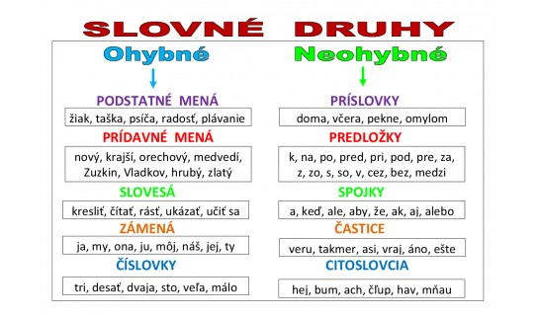
Nájdite chyby vo vetách

Slide 5
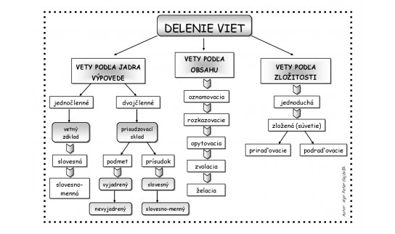

Slide 6
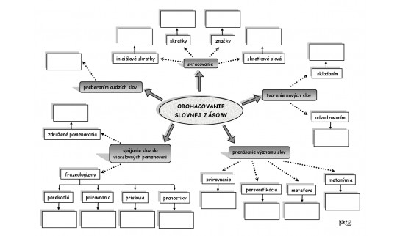

Slide 7
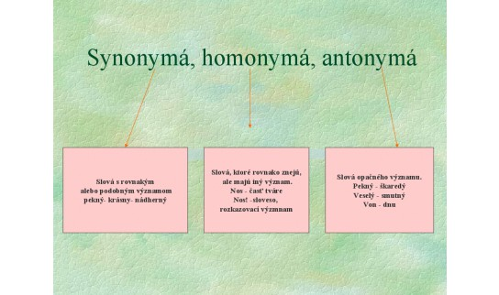

Slide 8
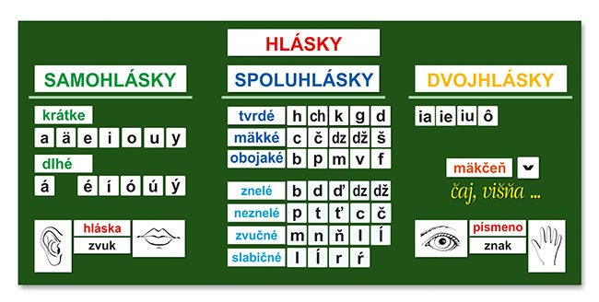
Zvuková rovina jazyka

Slide 9
odporúčané www. stránky
https://www.viemeposlovensky.sk/
https://e-testy.sk/slovensky-jazyk/podstatne-mena-1

